Slide 1


宝石迷阵
第五组：王磊、刘镠、谢嘉欣、陶瑜君、高玮

Slide 2
CONTENT
01
概述
目录
02
团队成员分工
03
已实现的基本功能
04
已实现的扩展功能
05
使用技术
06
项目代码量

Slide 3
PART ONE
01
我们小组在选题中选择了宝石迷阵项目。在GUI方面我们采用了Qt作为我们的开发工具，使用Qt的第三方库进行GUI层面的编写，并在Github上建立远程仓库，使用Git进行组内的项目版本管理。
我们小组的项目有如下优点：在排行榜方面使用MySQL进行数据的记录，比使用文件记录数据具有更好的稳定性。在游戏的难度设置方面，我们采用了对游戏中宝石元素矩阵的大小以及矩阵中宝石元素的阵型的形式来增加难度，比单纯调整限制时间和分数更具有多样性。
项目总代码量约有117kb。
概述

Slide 4
PART TWO
02
王磊：游戏主要逻辑编写，游戏基本功能核心算法设计。
刘镠：游戏主要逻辑编写，游戏基本功能核心算法设计。
谢嘉欣：游戏主要界面用户界面设计，宝石元素动画效果，特效设计。
高玮：游戏非主要界面用户界面设计，实现选择关卡，设置界面。
陶瑜君：项目所需数据结构设计，设置功能底层逻辑实现。
小组成员分工

Slide 5
PART THREE
03
1、开始游戏
2、交换宝石元素
3、消子判断
4、更新界面判断
5、宝石元素下移
6、产生新的宝石元素
7、计时
8、计分
9、胜负判断
10、暂停
11、提示
12、音效、主题设置
13、排行榜
14、帮助与关于
已实现的基本功能

Slide 6
03
+
消子功能： 判断界面中是否有3个或以上的同样的宝石元素相连，若有相连则将它们消去。在消子的动画中设置时间间隔，使其更加直观明显。
关键功能简介
+
计分功能：
在界面中每次消去3个子则记30分。消去4个子记40分，消去5个子记50分。使用提示将扣除50分。当分数到达过关标准时给出下一关、重玩、退出3个选项，过关时的剩余时间则计入用户本关最高分。
+
下移功能： 在消子之后，消去的宝石原来的空位被上方的宝石元素填补，最上方的空位则用随机生成的宝石填充，以保持矩阵中每一个空位都有一个宝石元素。

Slide 7
03
+
暂停功能： 玩家在游戏界面点击暂停按钮时，游戏计时停止，并出现暂停标记遮挡宝石矩阵，解除暂停时游戏恢复到原来状态。
关键功能简介
+
提示功能：
玩家点击提示按钮时检索当前布局信息，如果有可以交换的宝石就记录下来，选择一对宝石绘制提示框，提醒玩家可以交换成功的两个宝石的位置。
+
排行榜功能： 每次结束游戏时将当前用户及其最高分记录在SQL数据库中，点击主菜单上的排行榜按钮，可看到递减排序的分数最高的前10名玩家，分数每关单独计算，排序时，最高解锁关卡优先级高于最高解锁关卡最高分数。

Slide 8
PART FOUR
04
01.
实现的扩展功能
关卡选择
02.
道具系统
03.
数据库记录得分

Slide 9
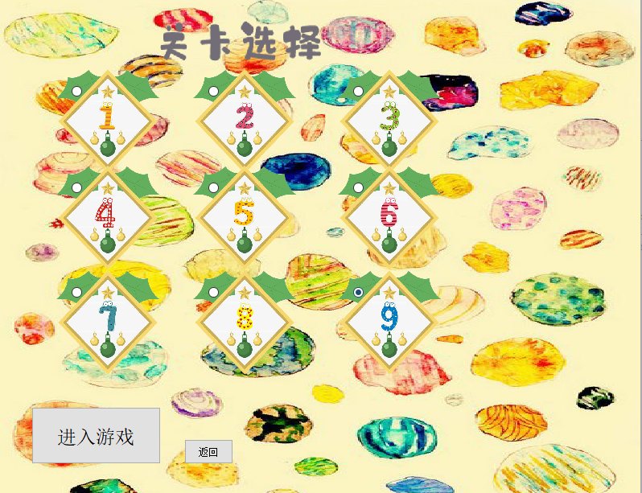
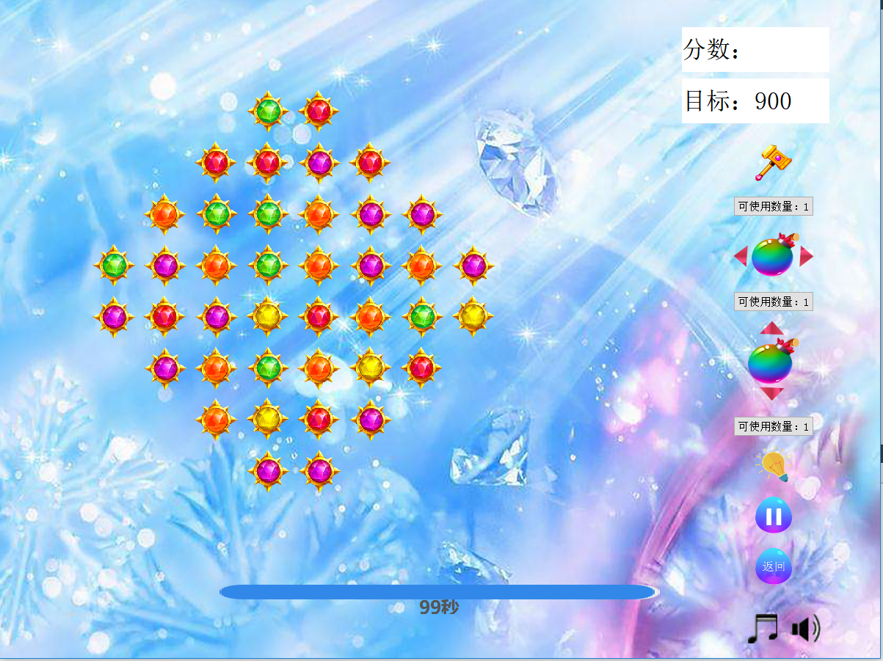
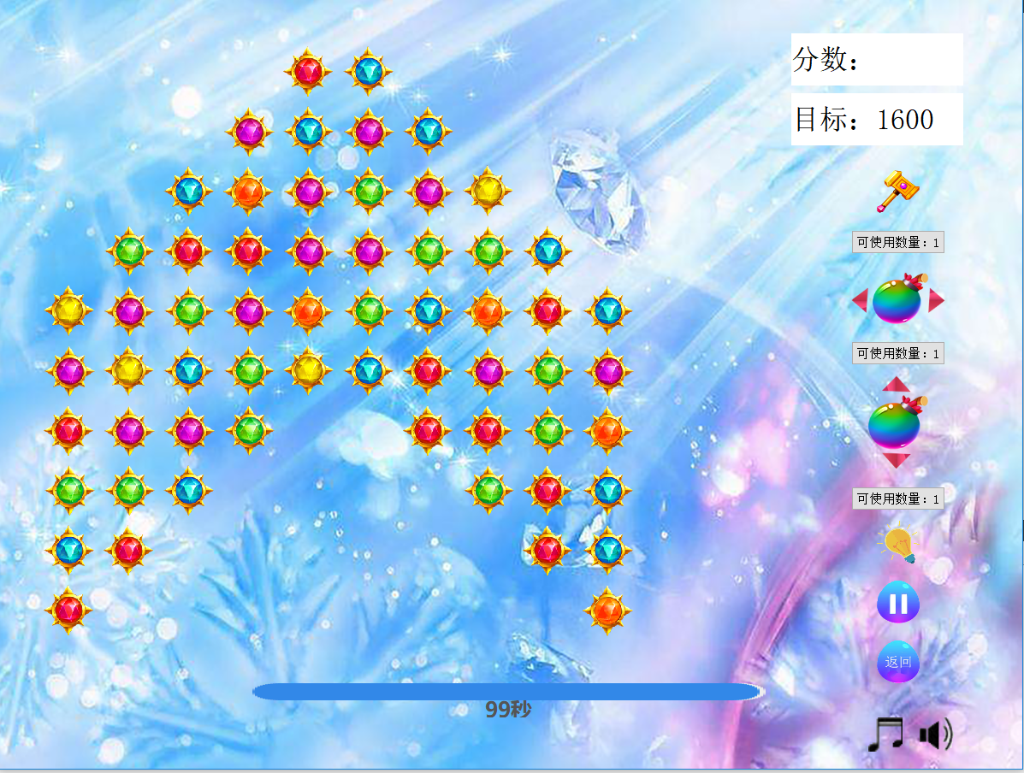
我们依照难度渐渐提高的原则来设计各个关卡，前三关采用6*6矩阵，中间三关采用8*8矩阵，最后三关采用10*10矩阵一共9关，在同一规模矩阵的关卡中，通过前一关之后，下面一关会对宝石的位置进行限制，在矩阵中特定的位置禁止放置宝石。这样的关卡设计可以让玩家保持对游戏的新鲜感。
04
(1)关卡选择系统

Slide 10



04
炸弹道具分为横向与竖向两种，横向的炸弹可以清除横向一整排宝石，竖向的炸弹可以清除竖向的一整列宝石，锤子道具可以消除选中的一个宝石。
我们在游戏中添加了道具系统，可以在玩家管管困难的时候提供一些帮助或提示，道具是有限资源，可增加玩家在游玩此游戏时的决策丰富度。
(2)道具系统

Slide 11
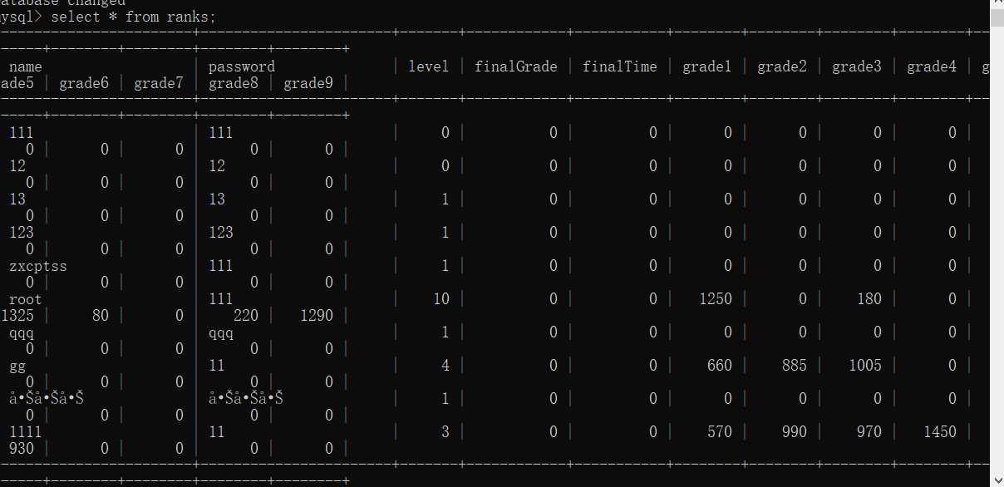
04
（3）SQL数据库存储排行榜
在排行榜数据储存方面，我们使用了MySQL数据库技术进行用户信息的储存，比起使用文本文件，这样的储存方式更高效，更稳定，而且在扩展性，泛用性上都有所保证。

Slide 12
PART FIVE
05
技术：
使用的技术和框架
——Qt第三方库，用于编写基于C++的GUI
——MySQL，用于储存游戏注册用户信息
——C++标准库，用于编写游戏底层逻辑

Slide 13
PART FIVE
05
框架：
采用MVC（即模型-视图-控制器）框架进行整个项目的架构。我们用一种业务逻辑、数据、界面显示分离的方法组织代码，将业务逻辑聚集到一个部件里面，在改进和个性化定制界面及用户交互的同时，不需要重新编写业务逻辑。
MVC 分层有助于管理复杂的应用程序，因为我们可以在一个时间内专门关注一个方面。例如，您可以在不依赖业务逻辑的情况下专注于视图设计。同时也让应用程序的测试更加容易。
MVC 分层同时也简化了分组开发。不同的开发人员可同时开发视图、控制器逻辑和业务逻辑。
使用的技术和框架

Slide 14
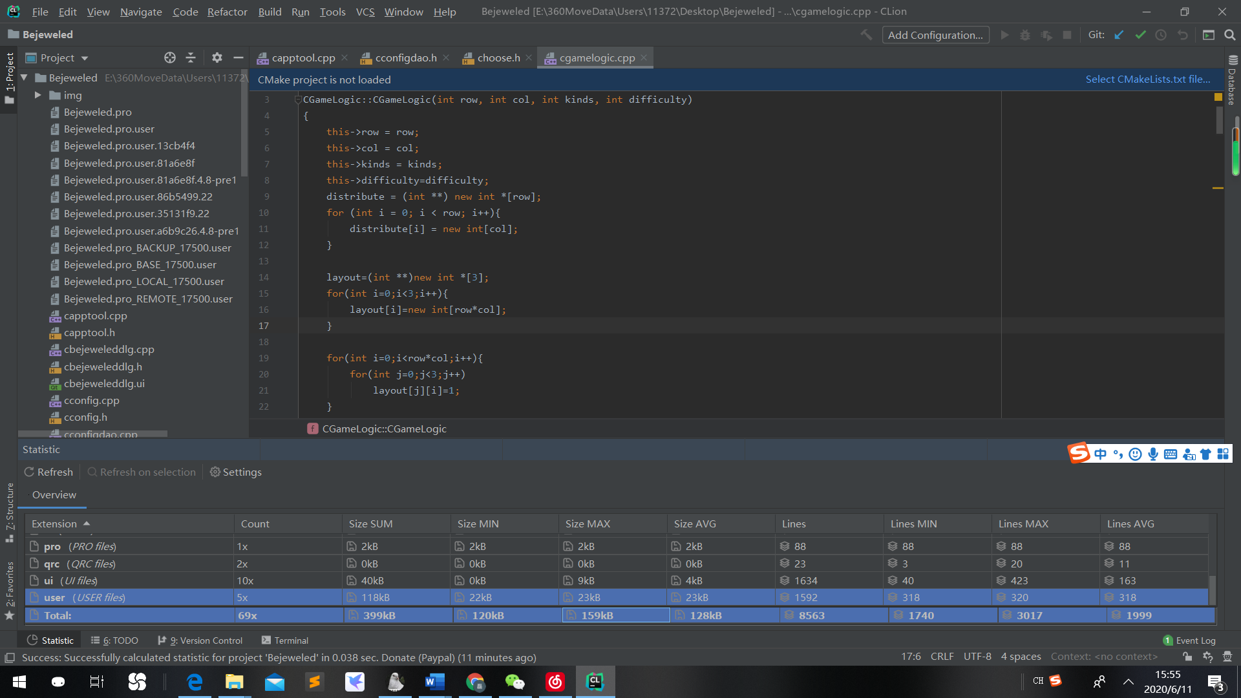
PART SIX
06
项目完成后，总代码量约有159kb
共包含22个类。
代码总量

Slide 15
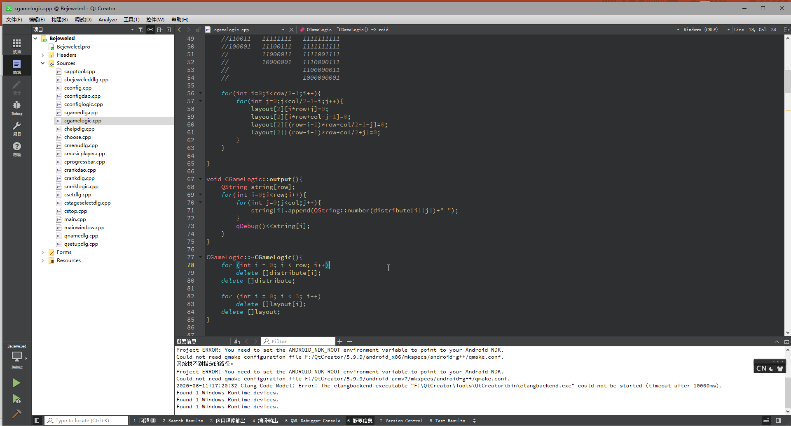
06
部分源码展示

Slide 16
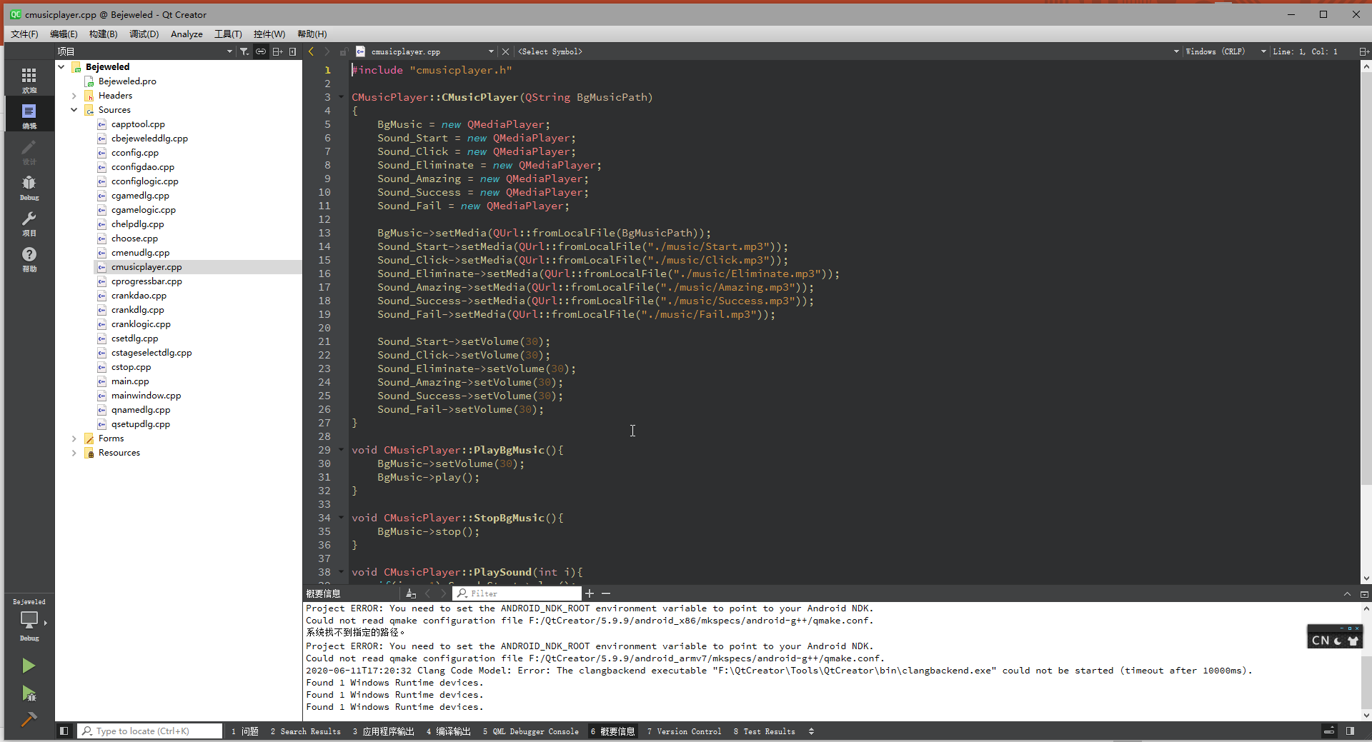
06
部分源码展示

Slide 17
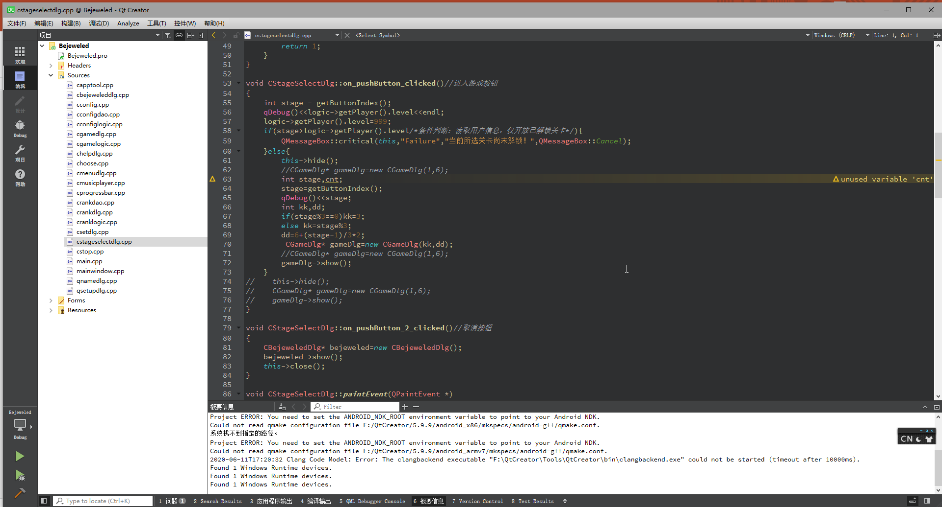
06
部分源码展示

Slide 18
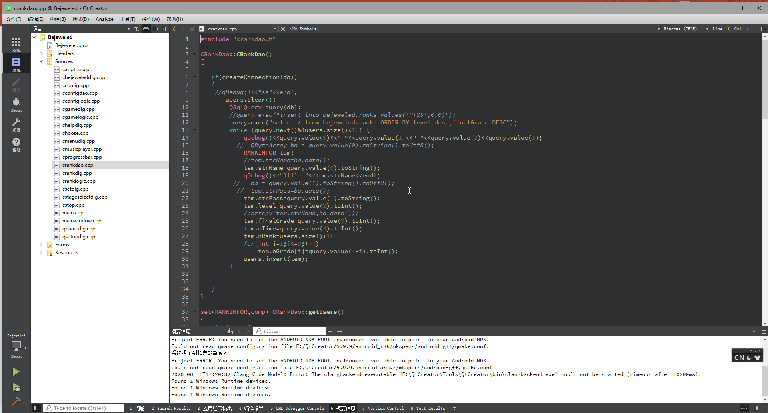
06
部分源码展示

Slide 19
非常感谢您的观看
_{宝石迷阵期末项目——第五组}
_{组员：王磊、刘镠、谢嘉欣、陶瑜君、高玮}

